Slide 1
Великие путешественники мира

Slide 2
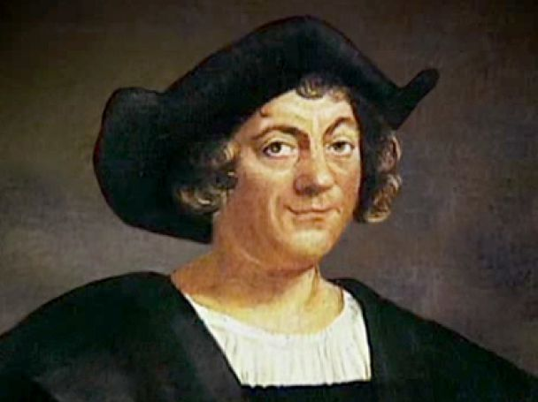
1492-путешествие Христофора Колумба через Атлантику

Slide 3
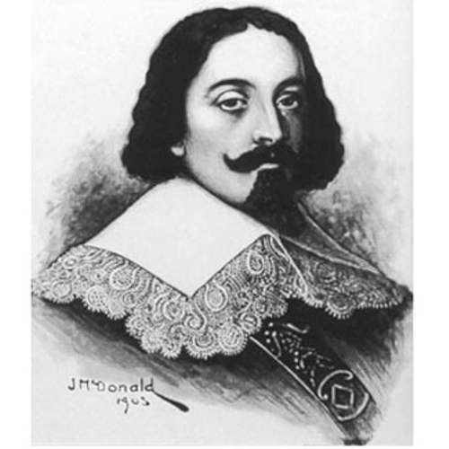
Первым добрался до Австралии

Slide 4
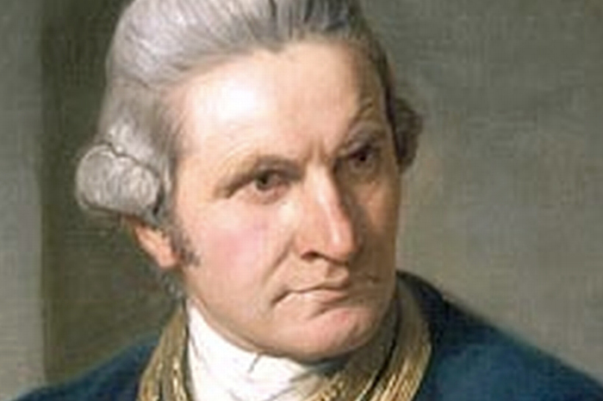
Доказал что Австралия самостоятельный материк

Slide 5
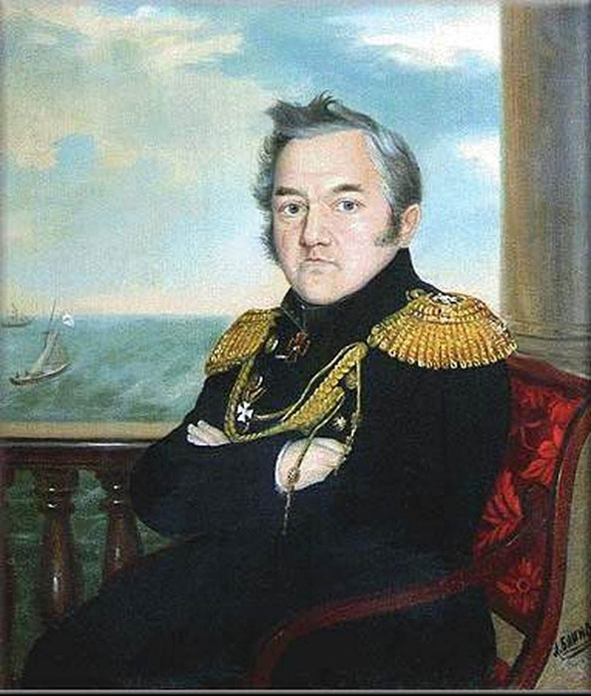
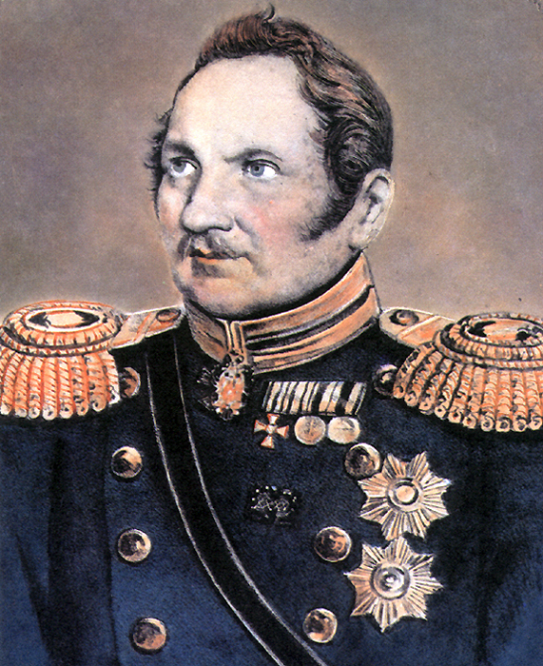
М.П. Лазарев и Ф.Ф. Беллинсгаузен-открыли шестой материк

Slide 6
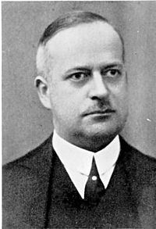
Снарядил девять научно-исследовательских экспедиций в Антарктиду, в четырёх из них принял личное участие.

Slide 7
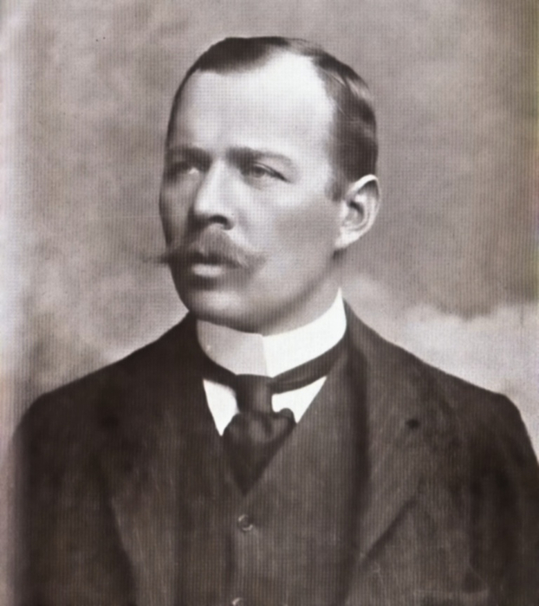
Первый исследователь, устроивший зимовку на материке.

Slide 8
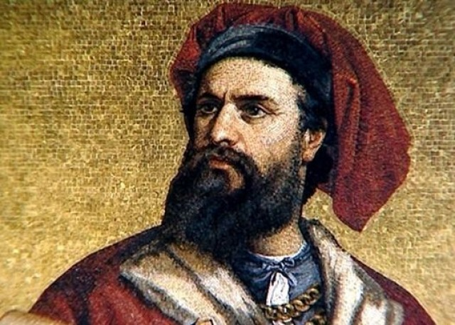
24 года путешествовал по странам Азии

Slide 9
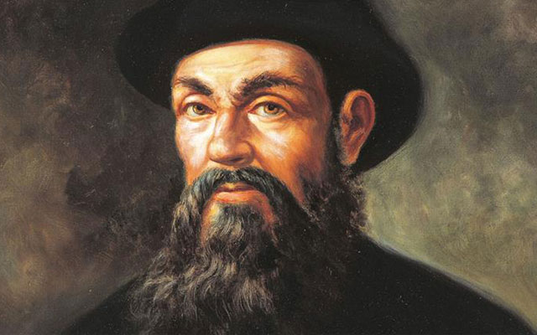
Совершил первое кругосветное путешествие

Slide 10
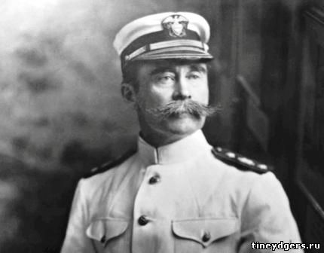
В 1909 первым достиг Северного полюса

Slide 11
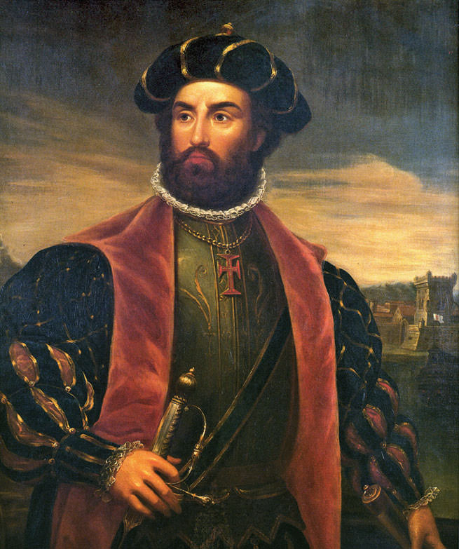
Первым проложил путь в Индию

Slide 12
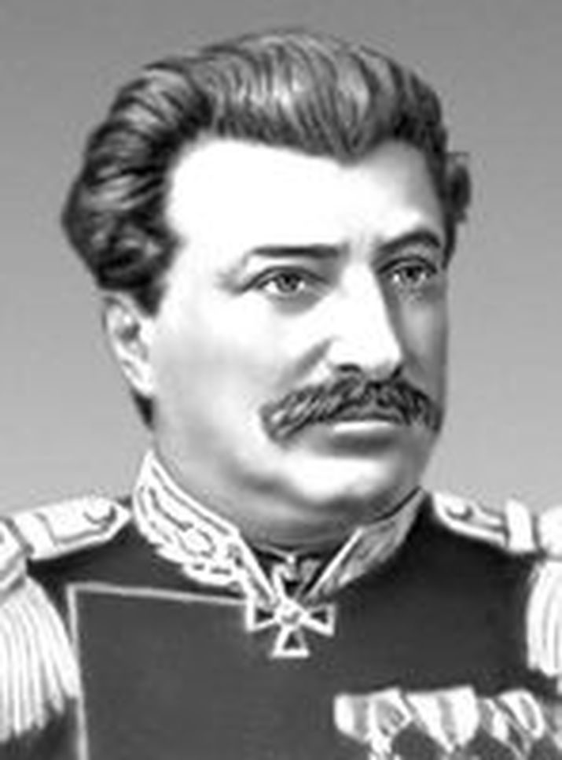
Нанес на карту 20 горных хребтов, ряд озер и рек

Slide 13
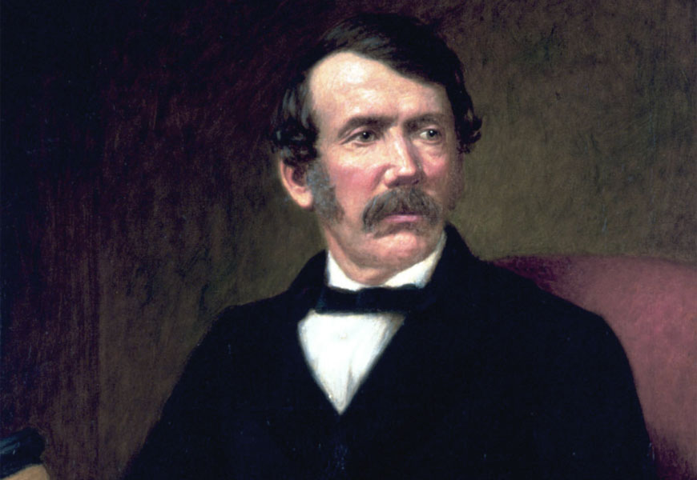
Открыл один из крупных водопадов - Виктория

Slide 14
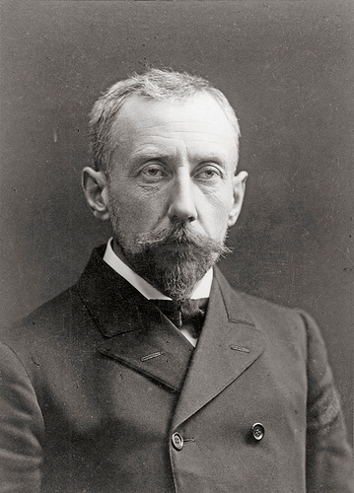
В 1911 г. первым достиг Южного полюса

Slide 15
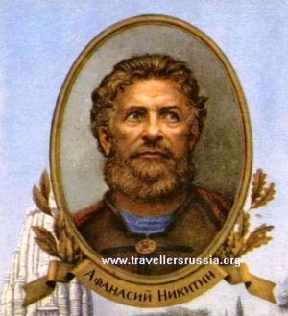
Совершил путешествие по Персии, Индии и Турции, составил описание этого путешествия в книге «Хождение за три моря».

Slide 16
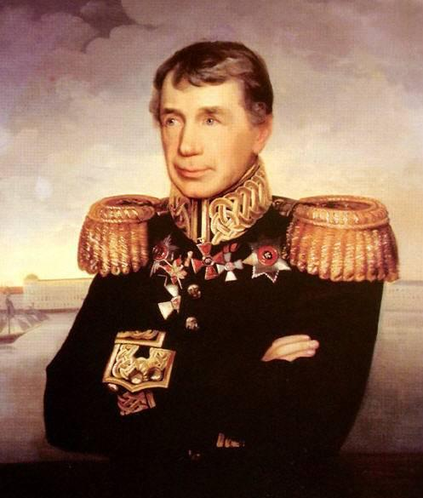
Возглавил первое русское кругосветное плавание

Slide 17
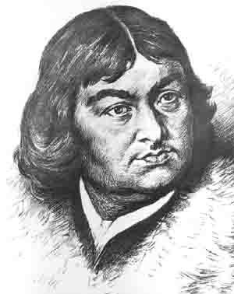
Открыл пролив между Азией и Америкой

Slide 18
КАПИТАНЫ На полярных морях и на южных, По изгибам зеленых зыбей, Меж базальтовых скал и жемчужных Шелестят паруса кораблей. Быстрокрылых ведут капитаны, Открыватели новых земель, Для кого не страшны ураганы, Кто изведал мальстремы и мель. Чья не пылью затерянных хартий - Солью моря пропитана грудь, Кто иглой на разорванной карте Отмечает свой дерзостный путь И, взойдя на трепещущий мостик, Вспоминает покинутый порт, Отряхая ударами трости Клочья пены с высоких ботфорт, Или, бунт на борту обнаружив, Из-за пояса рвет пистолет, Так, что сыпется золото с кружев, С розоватых брабантских манжет А.С. Гумилев

